Slide 1



Niveau
Niveau
Français
1AC
Période de remédiation
Palier Semaine 2
1
Séance 3
Lire des mots avec les finales «-elle», «-ette», «-erre» et «-esse».
Identifier ce que cherche un personnage.

Slide 2



Structure des paliers
Mot
Phrase simple
Phrase enrichie
Phrase étendue
Paragraphe
Lecture fluence
Vous êtes ici
Compréhension directe
Palier 1
Palier 2
Palier 3
Palier 4

Slide 3
Repérage dans la période de remédiation
Consolidation
Lire des mots avec les finales
«-elle», «-ette», «-erre» et «-esse»», «-erre
Révision
Post-test
S1
S2
S3
S4
S1
S2
S3
S4
S1
S2
S3
S4
S1
S2
S1
S2
S3
S4
S5
S6
S1
S2
S3
S4
S1
S2
Identifier ce que cherche un personnage.
Test de
validation
Palier 2

Slide 4
Repérage dans la semaine

Slide 5
Orientations didactiques pour cette séance :

Slide 6




Icônes pour l’enseignant
Pages réservées à l’enseignant
Consignes et explications données aux élèves (à dire à haute voix)
Page dans le livret de l’élève
Activité prioritaire à réaliser en classe
Activité optionnelle à omettre en cas de manque de temps

Slide 7




Icônes pour l’élève
Contrat de classe
J’utilise l’ardoise pour répondre
Pratique autonome
Pratique guidée en binôme

Slide 8

Structure de la séance
1
Ouverture de la séance
05 min
2
Lecture fluence
25 min
3
Compréhension de l’écrit
20 min
4
Clôture de la séance
05 min

Slide 9



Ouverture de la séance
5 min

Slide 10





Qui peut me rappeler la signification de ces icônes?
Contrat de classe
Demander à 3 élèves au hasard

Slide 11
Qui peut me rappeler la signification de ces icônes ?
Contrat de classe
Demander à 3 élèves au hasard
Je participe activement. Je lève la main pour participer
Je prête attention quand l’enseignant parle
Je prête attention quand d’autres camarades répondent à l’enseignant
Si quelque chose n’est pas clair, je pose des questions
Je fais mes devoirs en classe et à la maison avec sérieux

Slide 12
Checkpoint

Slide 14
Nous allons réviser rapidement ce que nous avons appris pendant la dernière séance.
Désigner au hasard quelques élèves. Cibler en particulier celles et ceux qui hésitent.
Lisez rapidement à haute voix ces syllabes et ces mots.
go – gel – gué – gra – gna – gi - ge
gin – gru – glai – gou – geu – gym.
bouger – garçon – mangue – gingembre – gymnastique – guitare.

Slide 15

Atelier de lecture fluence
25 min

Slide 16
Déclaration de l’objectif

Slide 17



A la fin de cette séance, vous serez capables de :
Lire des mots avec les finales « -elle », « -ette », « -erre » et « -esse ».
elle
ette
erre
esse
comme
comme
jumelle
fillette
guerre
adresse

Slide 18
Écoutez bien et regardez mes lèvres quand je prononce chaque syllabe. Je vais les lire lentement.
Faire une lecture modèle de ces syllabes.
esse | elle | erre | ette
lesse | celle | terre | cette

Slide 19
Voici les règles à retenir. Suivez attentivement.
Fournir des explications claires aux élèves.
cocci-nelle
bar-rette
verre
vi-tesse
Règles à retenir :
Pour prononcer le « esse », il faut bien faire entendre le « ss ».
Pour le « ette », on appuie légèrement sur « tt ».
Pour le « elle», il faut bien faire entendre le « ll ».

Slide 20
Maintenant vous allez passer au tableau pour lire ces mots avec les syllabes à haute voix.
Désigner quelques élèves au hasard. Apporter un feedback immédiat.
pou-belle
ta-blette
terre
fai-blesse

Slide 21
Travail en binôme : un élève lit les syllabes de la liste, l’autre écoute et corrige si nécessaire.
Demander aux élèves d’inverser les rôles après la première lecture.
é-chelle
chaus-sette
guerre
ri-chesse

Slide 22

A vous de jouer maintenant. Lisez les mots à haute voix.
Désigner quelques élèves au hasard. Apporter un feedback immédiat.
elle
ette
erre
esse
fourchette | tendresse | guerre | baguette
belle | poubelle | pierre | vitesse

Slide 23



Je vais lire ces mots à haute voix. Ecoutez bien.
Faire une lecture modèle de ces mots.
elle
ette
erre
esse

Slide 24



Maintenant vous allez passer au tableau pour lire ces mots à haute voix.
Désigner quelques élèves au hasard. Apporter un feedback immédiat .
elle
ette
erre
esse

Slide 25



A vous de jouer maintenant. Lisez les mots à haute voix.
Désigner quelques élèves au hasard. Apporter un feedback immédiat .
elle
ette
erre
esse

Slide 26
Atelier de compréhension
25 min

Slide 27
Déclaration de l’objectif

Slide 28
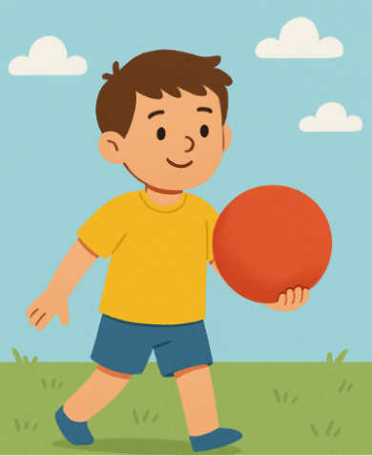
A la fin de cette séance, vous serez capables également de réaliser la tâche suivante :
Identifier ce que cherche un personnage.
« Hamza prend un ballon. Il veut jouer avec ses amis.»

Slide 29


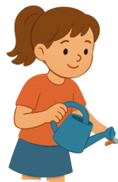
Je vais vous expliquer comment identifier ce que cherche un personnage. Je lis la phrase :
Lire la phrase.
La petite fillette met de l’eau dans un pot, elle veut arroser sa plante.

Slide 30
Je réponds à ces questions :
La petite fillette met de l’eau dans un pot, elle veut arroser sa plante.
Qu’est-ce que la petite fille met dans le pot ?
Qu’est-ce qu’elle veut faire ?

Slide 31
Réponse attendue :
Circuler dans les rangs. Choisir 2 binômes pour dire leurs réponses à la classe .
La petite fillette met de l’eau dans un pot. Elle veut arroser sa plante.
Qu’est-ce que la petite fillette met dans le pot ?
→ La petite fillette met de l’eau dans un pot.
Qu’est-ce qu’elle veut faire ?
→ Elle veut arroser sa plante.

Slide 32
Faites attention ! Suivez l’explication de la stratégie !
Expliquer la stratégie.
Pour répondre à une question qui commence par « Qu’est-ce que ? » et qui demande ce que cherche un personnage :
Il faut identifier le personnage dont on parle.
il faut chercher le verbe qui indique son action ou ce qu’il veut faire.

Slide 33

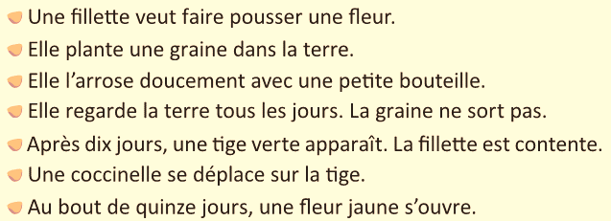
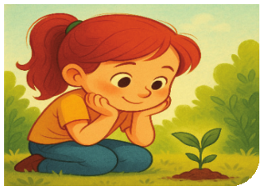
Répondons ensemble à cette question :
Lire la question à haute voix, pointer les mots importants dans la question.

Slide 34
La réponse est :
Demander aux élèves de verbaliser leur raisonnement
La fillette veut faire pousser une fleur.

Slide 35

Travaillez en binôme pour trouver la réponse à cette question :
Circuler dans les rangs. Choisir quelques élèves pour dire leurs réponses à la classe.

Slide 36
Réponse attendue :
Elle plante une graine dans la terre.

Slide 37
Répondez à la question suivante. Travaillez individuellement.
Fournir l’aide nécessaire aux élèves en difficultés.
La fillette prend une bouteille d’eau. Qu’est-ce qu’elle veut faire ?
…………………………………………………………………………………………………………………..

Slide 38
Réponse attendue :
La fillette prend une bouteille d’eau. Qu’est-ce qu’elle veut faire ?
…………………………………………………………………………………………………………………..
Elle veut arroser la plante.

Slide 39
Défi

Slide 40
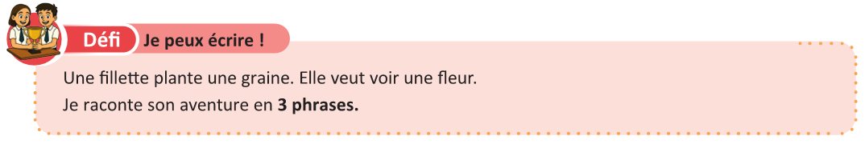
Défi pour les élèves avancés : écrivez 3 phrases correctes et complètes sur le sujet donné.
………………………………………………………………………………………………………………………………………………………………………………………………………………………………………………………………………………………………………………………………………………………

Slide 41

Clôture de la séance
5 min

Slide 42
C’est la fin de la séance. Qui peut me rappeler ce que nous avons appris aujourd’hui ?
Désigner quelques élèves.
1. Aujourd’hui, nous avons appris :
2. Nous avons aussi appris :

Slide 43
Voilà ce que nous avons appris aujourd’hui :
1. Nous avons appris à lire des mots avec les finales «-elle», «-ette», «-erre» et «esse».
Gazelle - terre – ficelle – paresse – galette
Guerre – tablette – vitesse – faiblesse
2. Nous avons aussi appris à répondre à des questions avec « Qu’est-ce que … ? » pour identifier ce que cherche un personnage.
Pour identifier ce que cherche un personnage
On pose la question par : « Qu’est-ce que… ? »
  Qu’est-ce qu’elle veut faire la fillette ?
Cette question permet de savoir ce que le personnage fait ou cherche.

Slide 44

N’oubliez pas de faire ces activités à la maison.
Entrainez-vous à lire à haute voix les phrases p. 12 du livret.
Entrainez-vous au défi proposé à la page 12 du livret.

Slide 45

C’est la fin de notre séance. N’oubliez pas de réviser votre leçon et de terminer vos devoirs !

